Slide 1
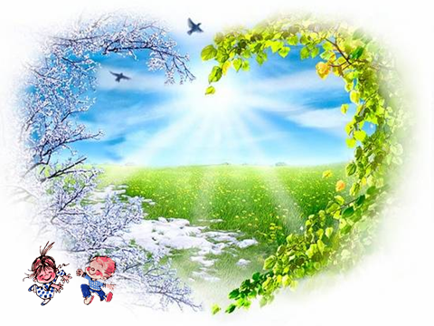
ВЕСНУ ВСТРЕЧАЕМ, ЖАВОРОНКОВ ЗАЗЫВАЕМ

Slide 3
21 марта - День весеннего равноденствия
НОЧЬ = ДЕНЬ

Slide 4
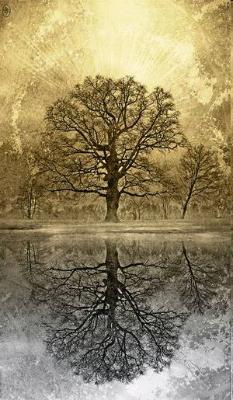
Считается, что в день весеннего равноденствия энергетика человека меняется как вода в сосуде, в который положили электрические провода и подали напряжение. Тело человека наполняется силой и жаром.

Slide 5
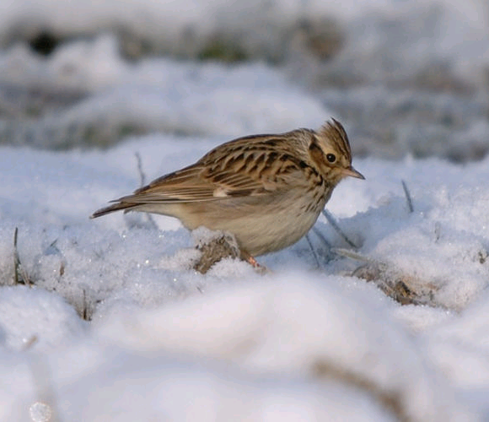
22 МАРТА - СОРОКИ
У русского народа существовала вера в то, что 22 марта, в день Сорока мучеников, из теплых стран прилетают сорок разных птиц, и одна из них – полевой жаворонок.
Жаворонок

Slide 6
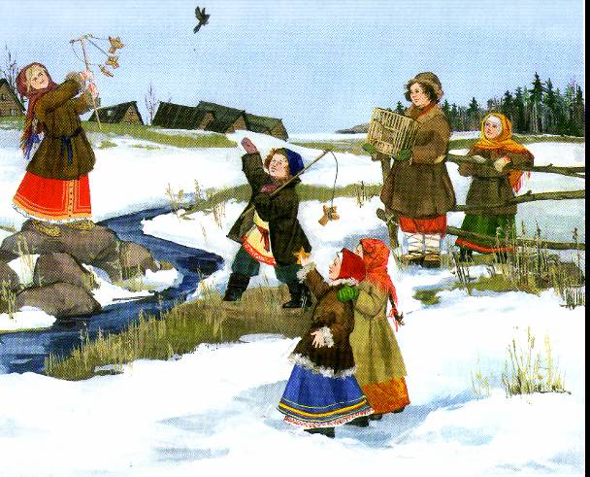
Михеева С.В. Летит кулик из-за моря…
Дети с криком и звонким смехом бежали закликать жаворонков, а с ними и весну.

Slide 7
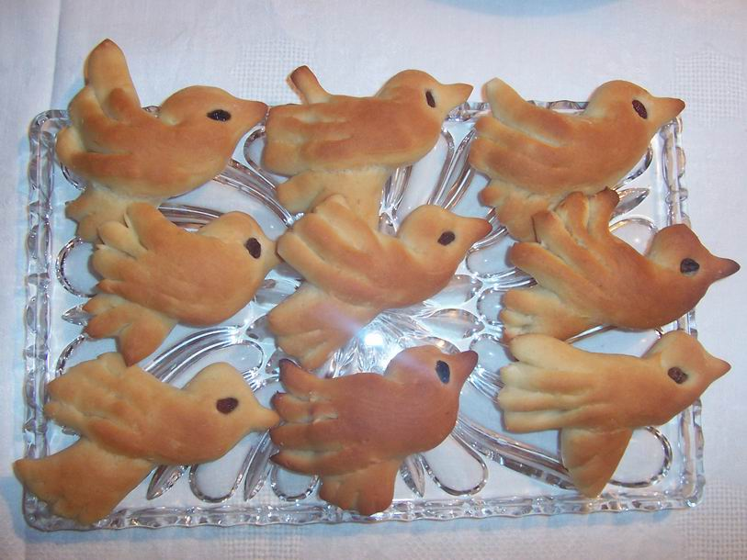

Slide 8
«Жаворонки, жаворонки,
прилетите к нам,
принесите весну-красну.
Зима нам надоела, весь хлеб у нас поела!»

Slide 9
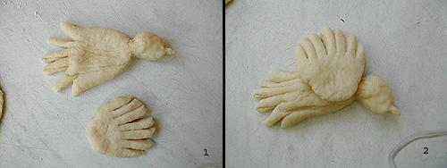
Жаворонков выпекай, весну зазывай!

Slide 10
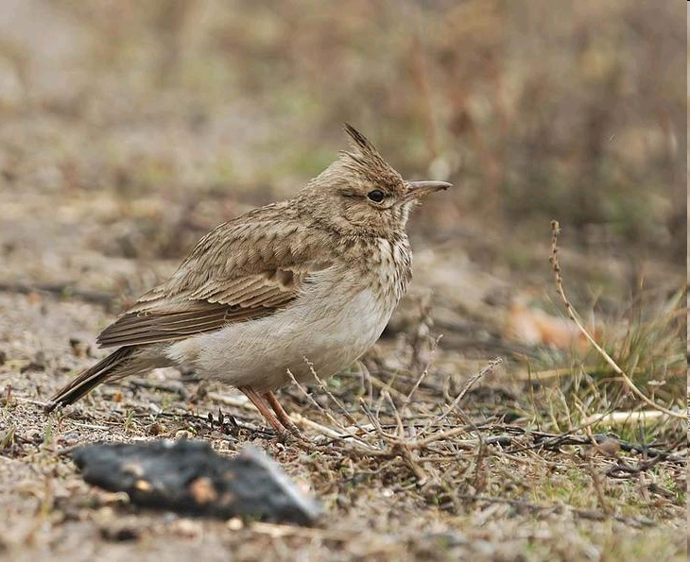
Полевой жаворонок размером немного крупнее воробья и имеет неяркую, но привлекательную окраску оперенья.

Slide 11
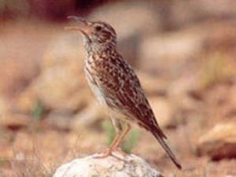
Прилетают жаворонки ранней весной, в марте.
Жаворонки держатся стайками по проталинам, обнажившимся на солнечных пригорках, или близ опушек, где можно спрятаться от ветра и непогоды. В таких местах они бегают по земле и отыскивают осыпавшиеся прошлогодние семена трав.

Slide 12
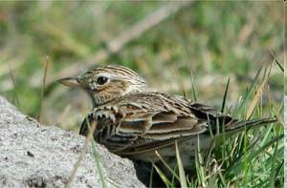
Место обитания
Обитают полевые жаворонки в полях, лугах и степях.

Slide 13
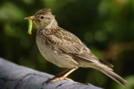
Питание
Питается семенами и насекомыми

Slide 14
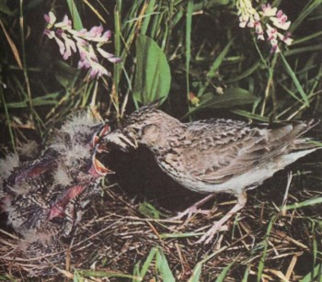
Гнездование
Гнездо располагает всегда на земле: в ямке, сделанной либо самой птицей, либо копытом лошади или коровы, обычно среди негустой, иногда совсем редкой травы.

Slide 15
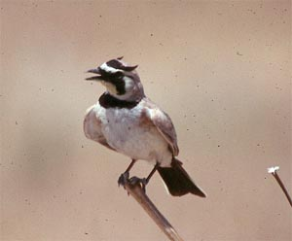
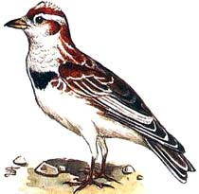
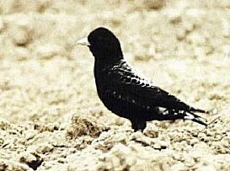
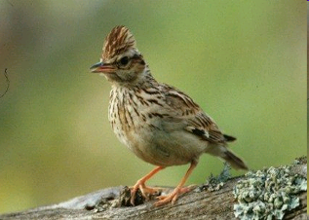
Разнообразие жаворонковых
Рогатый жаворонок
Монгольский жаворонок
Чёрный жаворонок
Лесной жаворонок

Slide 16
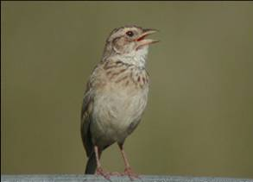
Пение
Петь самцы полевого жаворонка начинают сразу по прилету с зимовки. Поднимаясь высоко в небо, превращаясь в невидимую точку, жаворонок поёт так громко, что звук песни раздаётся на километры.

Slide 17
ВЕСЕННИЙ ХОРОВОД

Slide 18
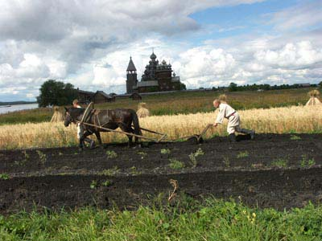

Slide 19
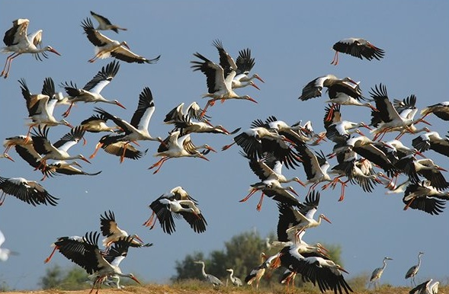
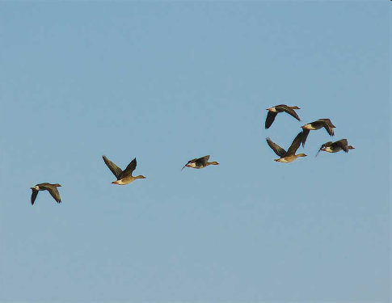

Slide 20
«ГРАЧИ ПРИЛЕТЕЛИ»
А.К.САВРАСОВ
1830 - 1897

Slide 21
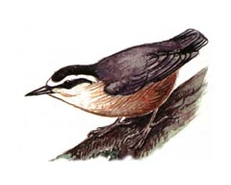
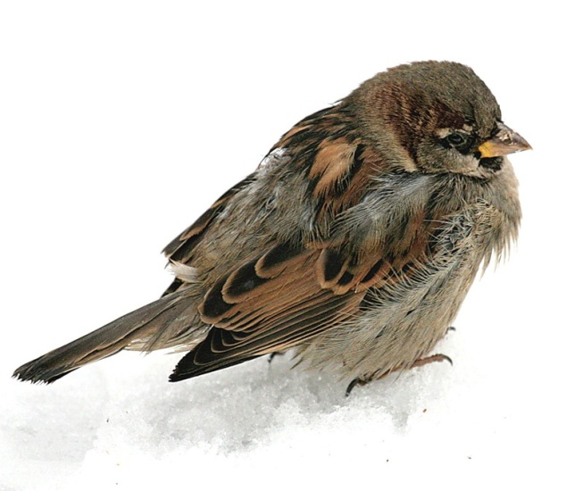
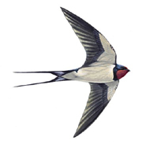
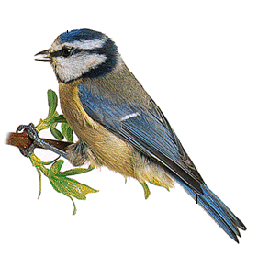
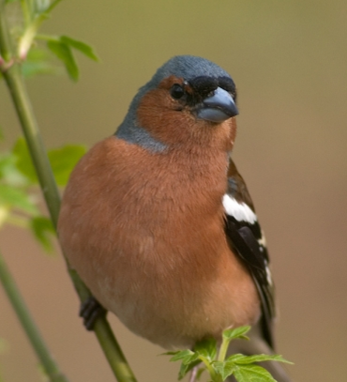
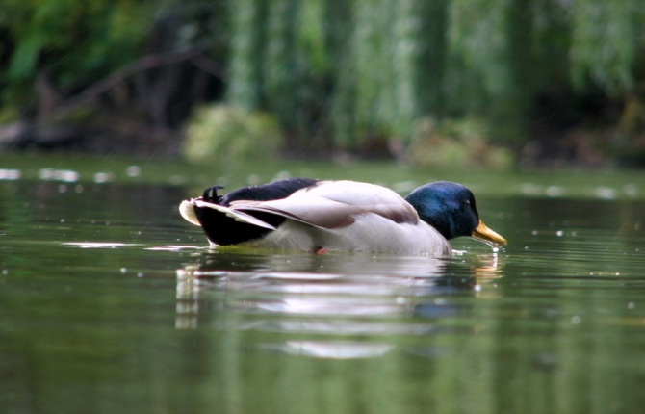
2
3
1
Назовите птиц, обитающих в нашем городе
4
5
6

Slide 22
ЗИМУЮТ У НАС
ПРИЛЕТАЮТ К НАМ ВЕСНОЙ

Slide 23
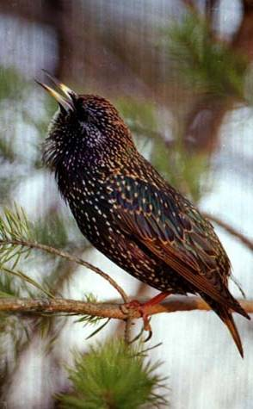
1
2
3

Slide 24
«Прилетает, хвостом лёд разбивает.»
ТРЯСОГУЗКА

Slide 26
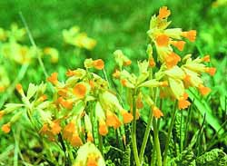
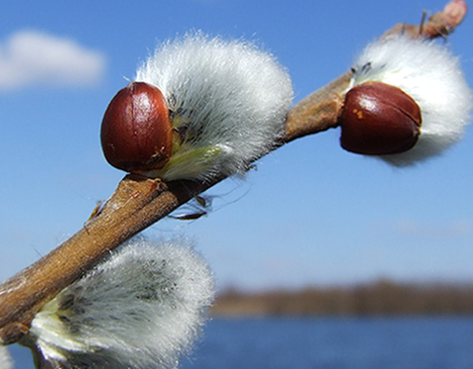
П е р в ы е
ц в е т ы

Slide 27
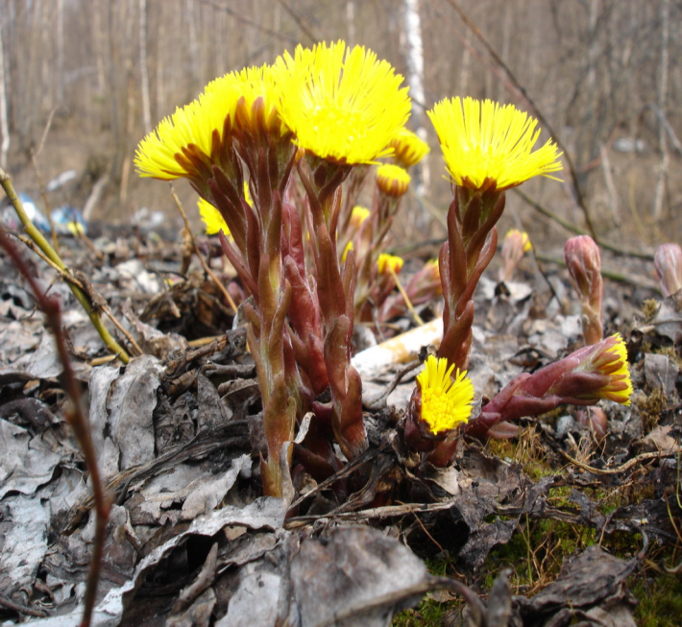
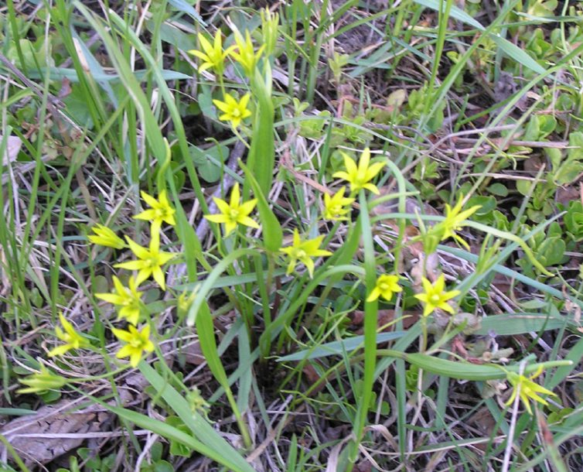
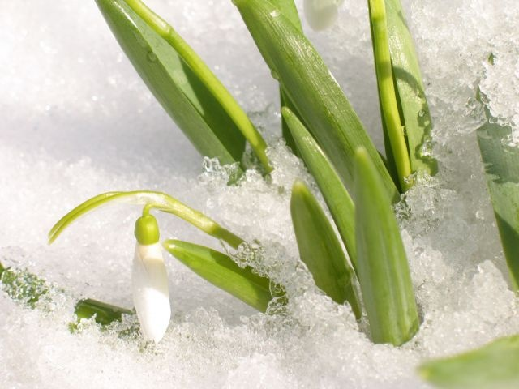
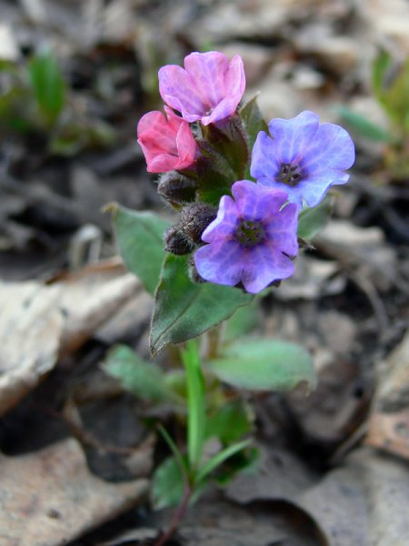
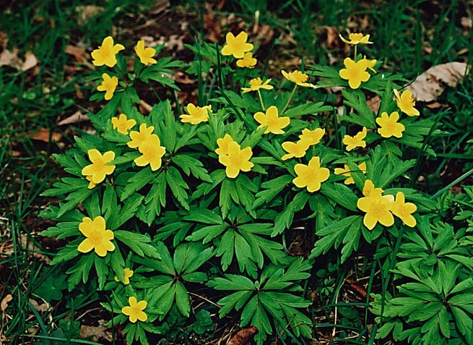
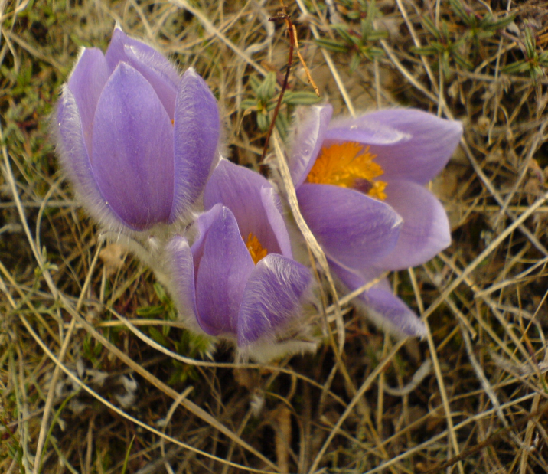
УЗНАЙ ПЕРВОЦВЕТЫ
1
3
2
4
5
6

Slide 28
П е р в ы е
ц в е т ы

Slide 29
Первым вылез из земли на проталинке!
Он мороза не боится,
Хоть и маленький.
Стоит в белой шапчонке
И зелёной распашонке.
Подснежник

Slide 30
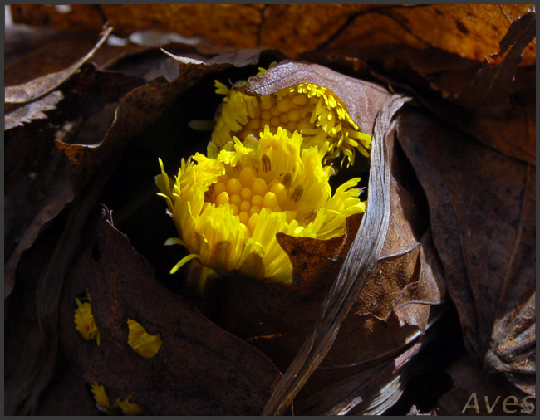
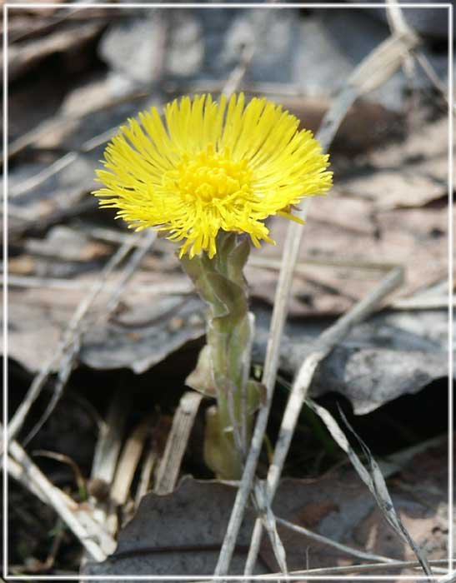
На глиняных откосах,
В оврагах, вдоль дорог
Появился первым
Жёлтый огонёк.
Мать-и-мачеха

Slide 31
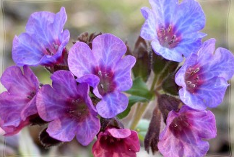
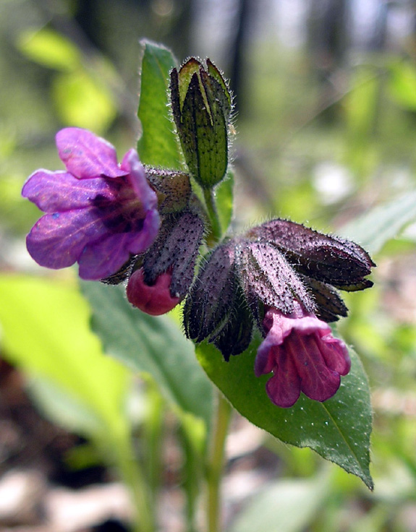
Не успел сойти белый снег,
Появился ранний, смелый побег,
А цветочки у него все разные:
Фиолетовые, синие, голубые, красные…
Они меняют окраску, следуя моде,
Красуются при холодной погоде,
Цветы ароматные -
содержат много нектара,
Цветут в садах, очень любят дубравы.
Медуница

Slide 32
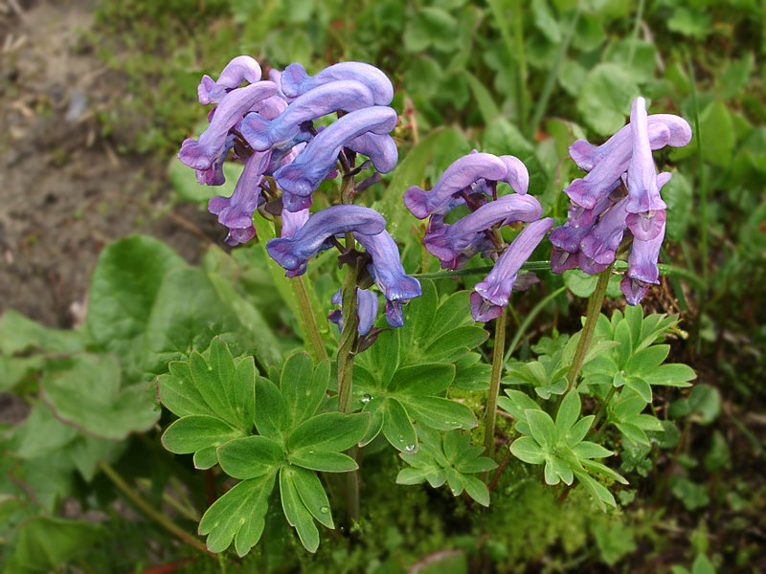
Хохлатка

Slide 33
Ветреница

Slide 34
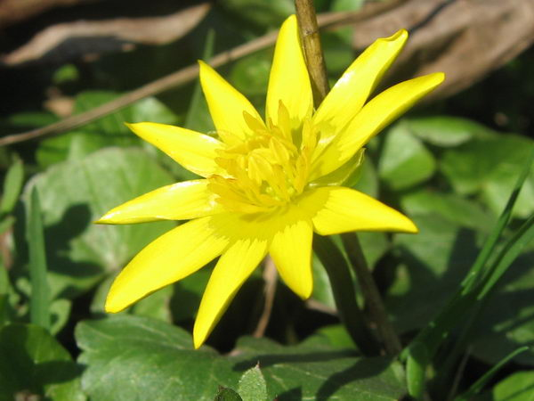
Сквозь сыпучий снег
Он пустил свой жёлтый побег,
Красивые лаковые щёчки,
А под стеблем кулачок -
Клубеньков тугой пучок.
Чистяк

Slide 35
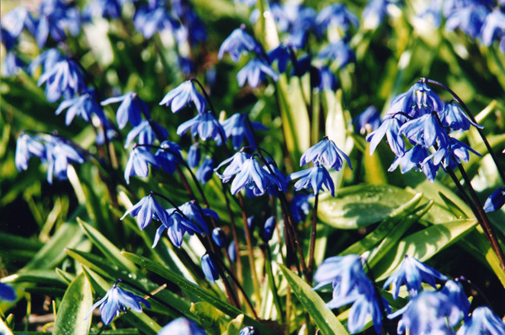
Пролеска сибирская

Slide 36
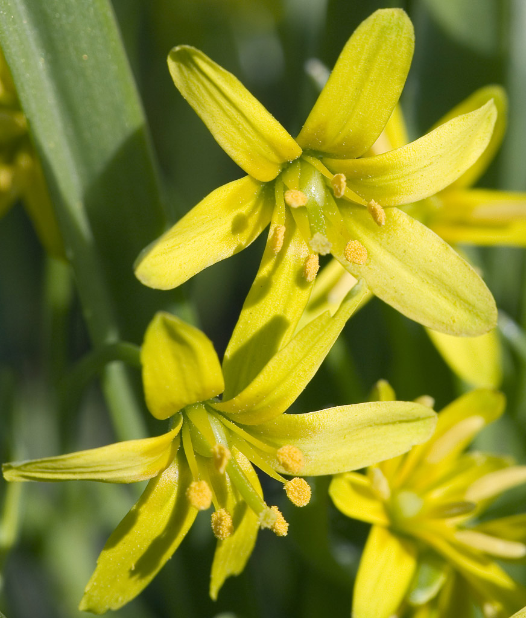
У корней берёзочки
Золотые звёздочки,
А в земле есть луковки,
Чуть побольше клюковки.
Его люди не едят,
Хоть он луку близкий брат,
Но если гуси прилетят,
То им-то он не будет рад.
Гусиный лук

Slide 37
Прострел раскрытый (сон – трава)

Slide 38
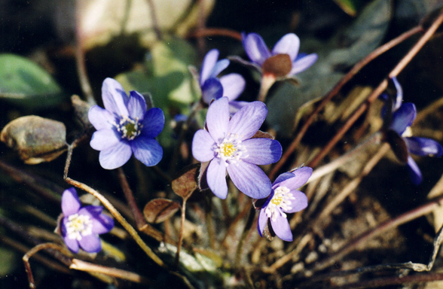
Печёночница благородная

Slide 39
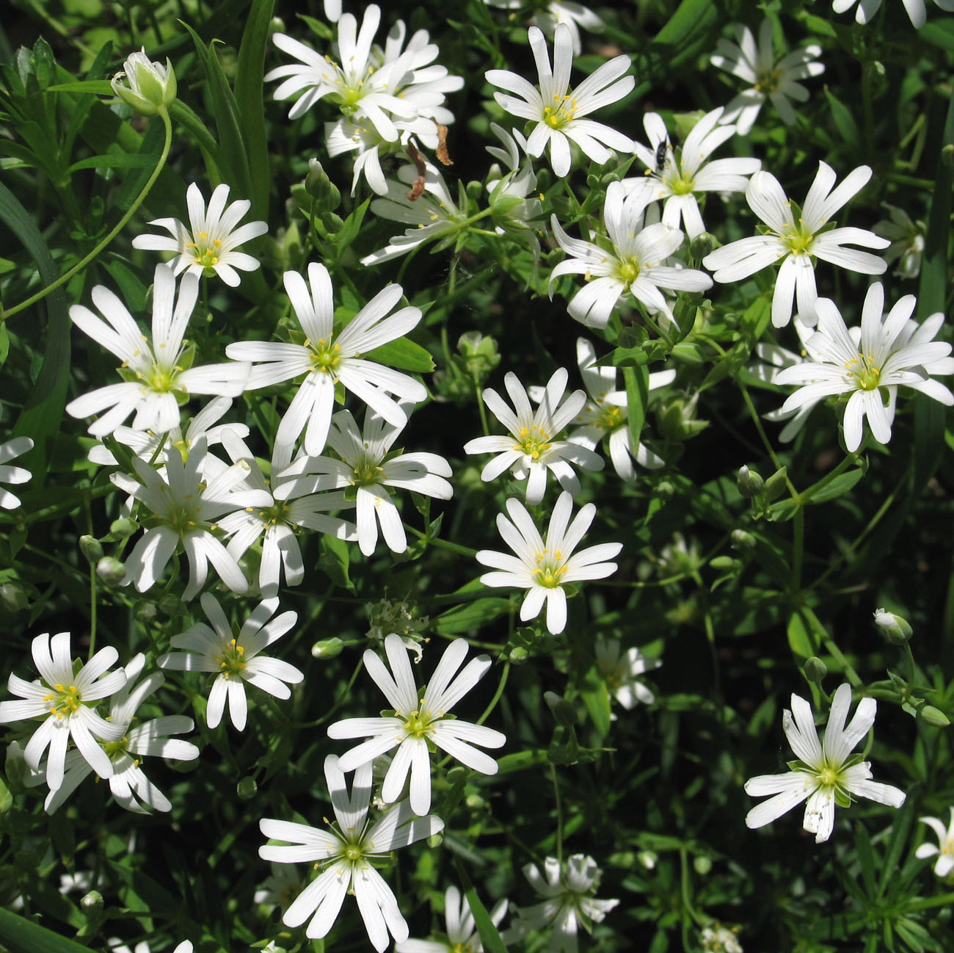
Звездчатка

Slide 40
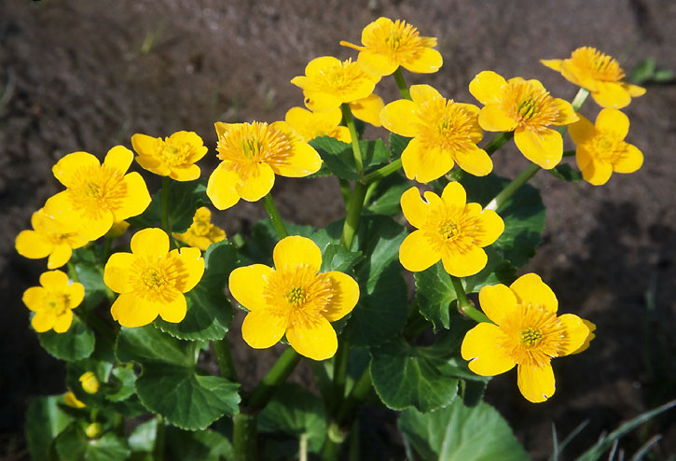
Калужница

Slide 41
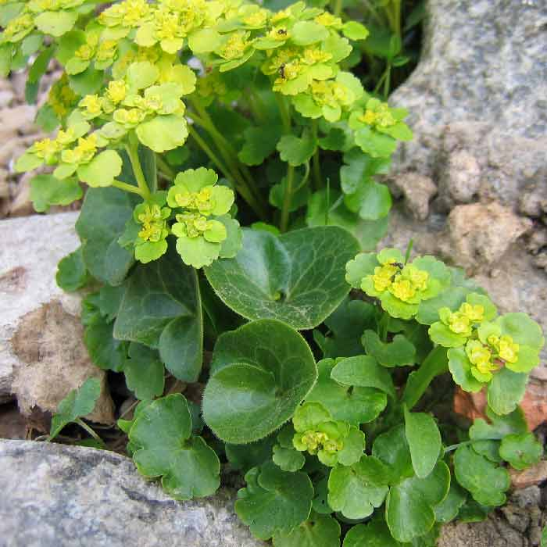
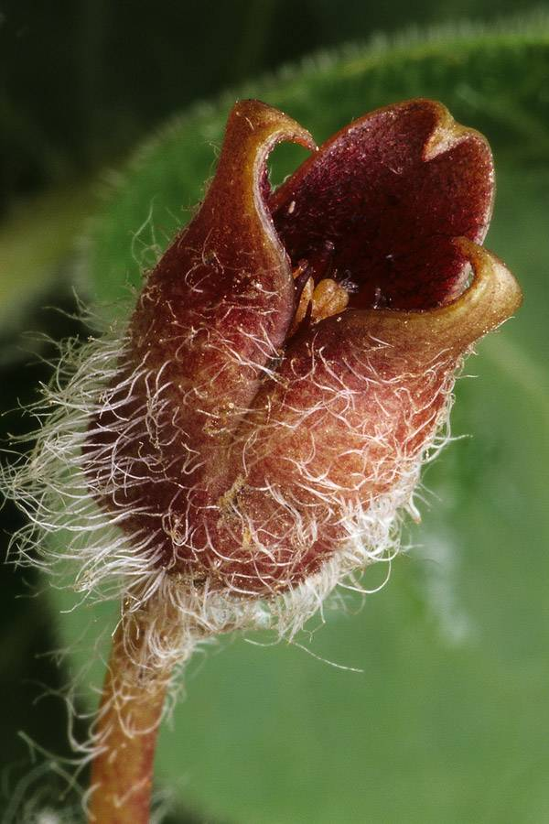
Копытень европейский

Slide 42
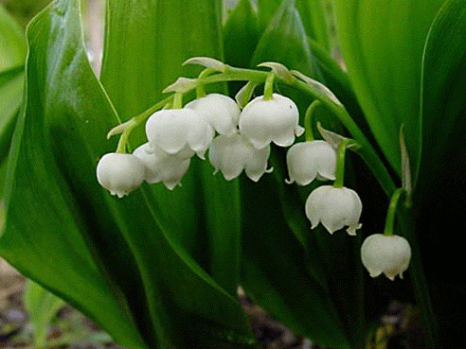
Ландыш

Slide 43
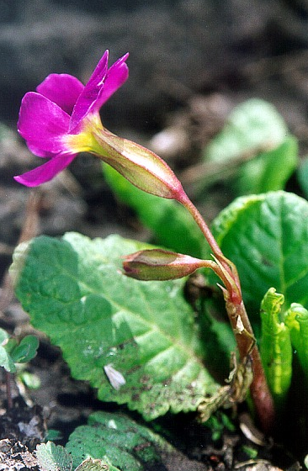
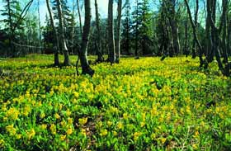
Примула весенняя

Slide 44
Цветут деревья.
Из деревьев первой зацветает ольха.

Slide 45
Рано весной зацветает ива.

Slide 46
Цветёт верба.

Slide 47
Зацветают кустарники
Волчье лыко

Slide 48
Орешник

